Slide 1
Le Plan Bois Energie
Recueil des données et partage

Slide 2
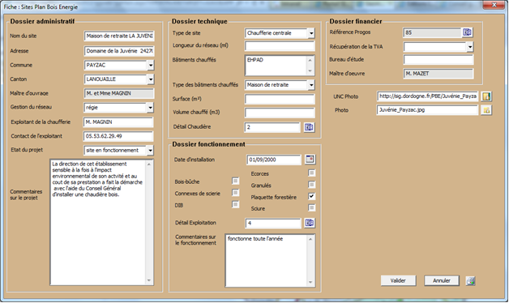
Le Plan Bois Energie : recueil des données

Slide 3
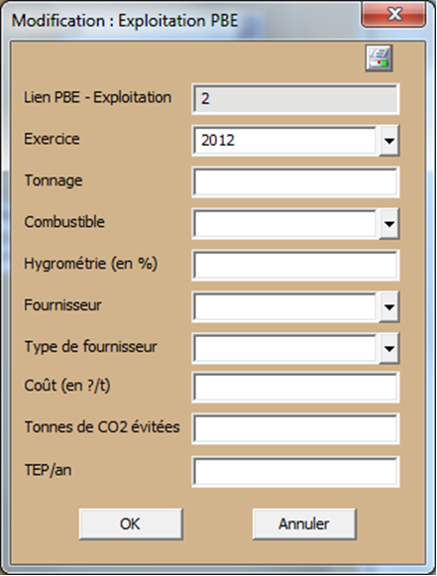
Le Plan Bois Energie : recueil des données

Slide 4
Le Plan Bois Energie : recueil des données

Slide 5
Le Plan Bois Energie : recueil des données
Merci de votre attention

